Slide 1




SERVIÇOS DIGITAIS

Slide 2



















Slide 3
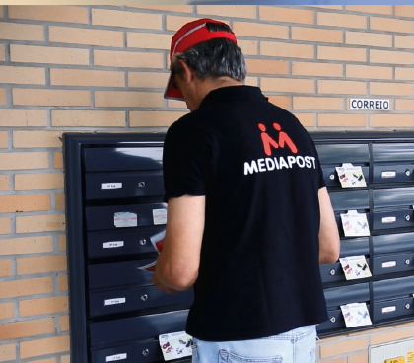







A Mediapost é uma empresa especializada em serviços de Marketing Relacional que pertence ao grupo francês La Poste.
Com experiência no mercado internacional e mais de 30.000 clientes, tem um volume de negócios anual de 600 milhões de euros.
DISTRIBUIÇÃO DE PUBLICIDADE
QUOTY
MARKETING
DIGITAL
MARKETING
MULTICANAL
FIDELIZAÇÃO
DE CLIENTES

Slide 4

EMAIL
MARKETING
DATA
MARKETING
GESTÃO
REDES
SOCIAIS
PUBLICIDADE
ONLINE
JOGOS
ONLINE
DESIGN
DIGITAL
MARKETING

Slide 5


CASHBACK
SOLUTIONS
So smart, so customer

Slide 6

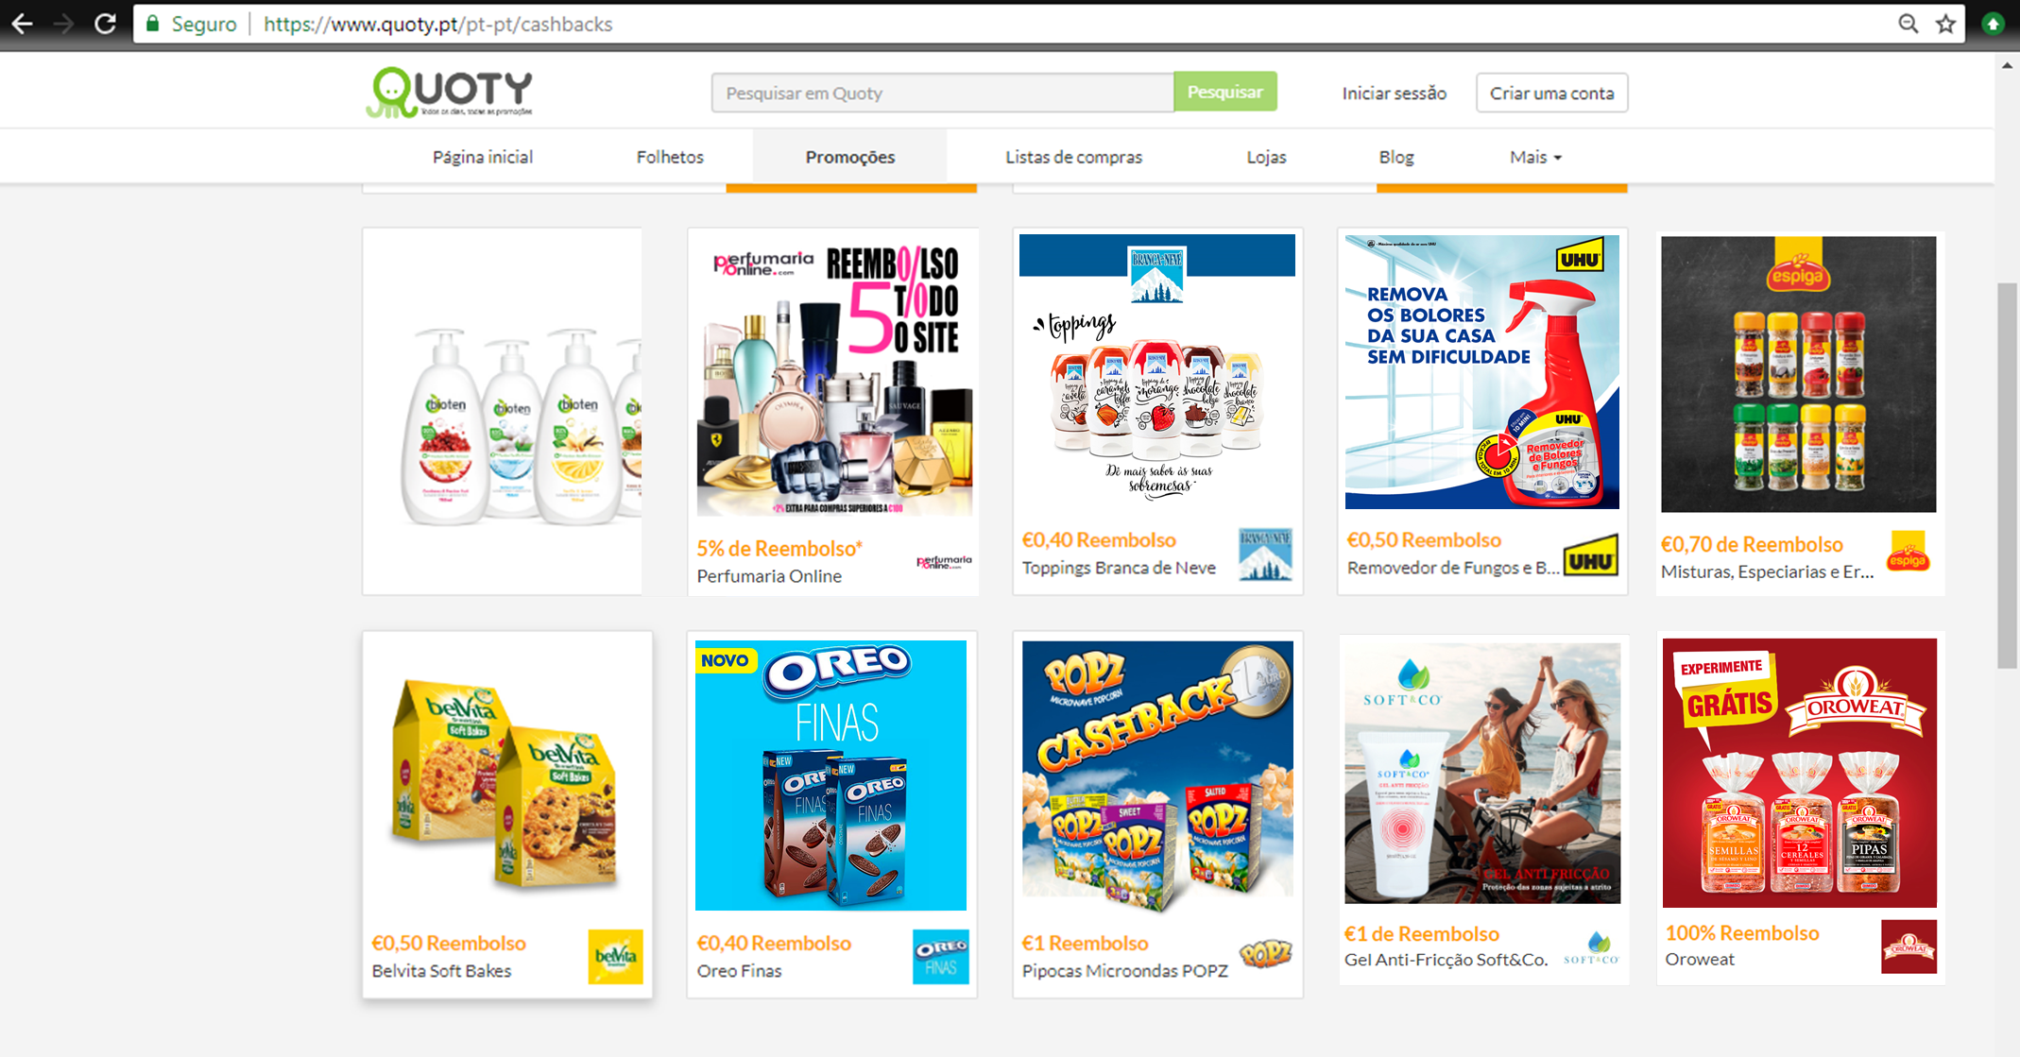
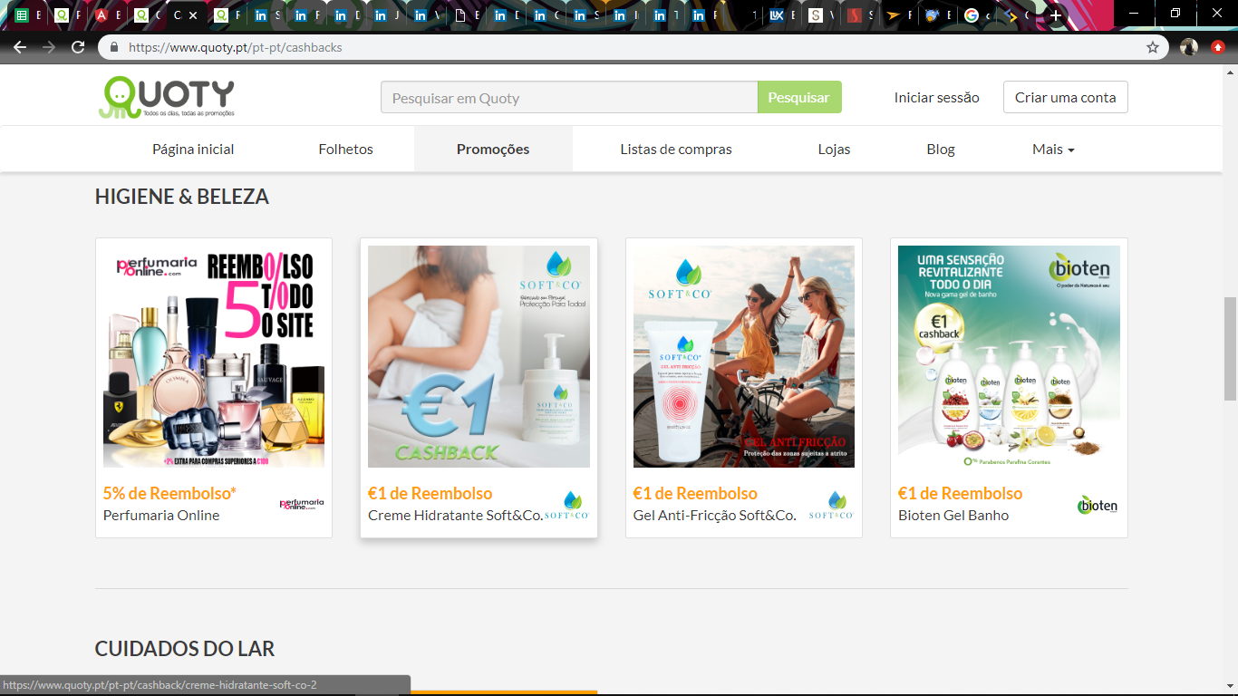
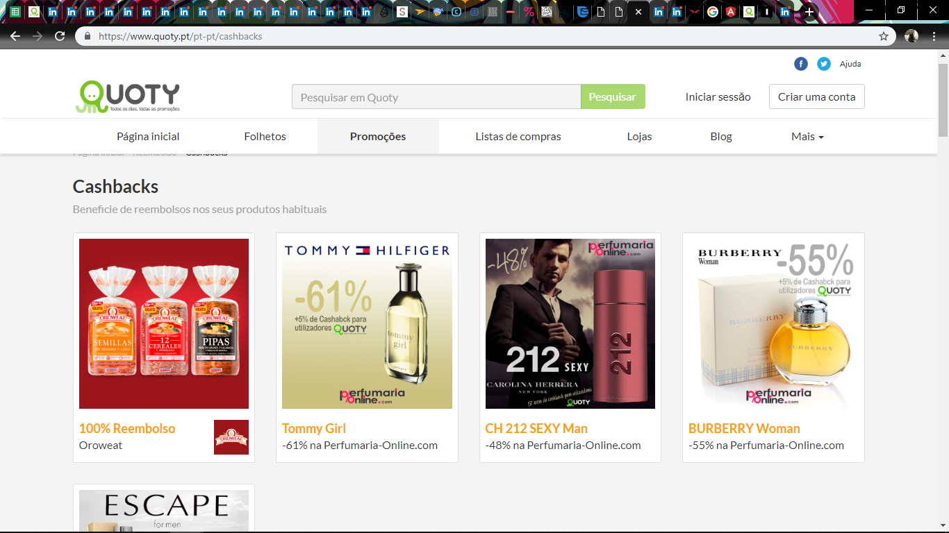


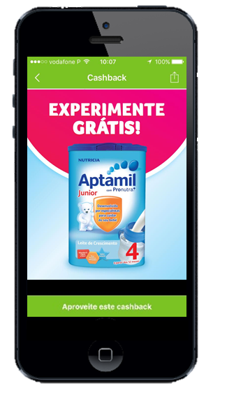

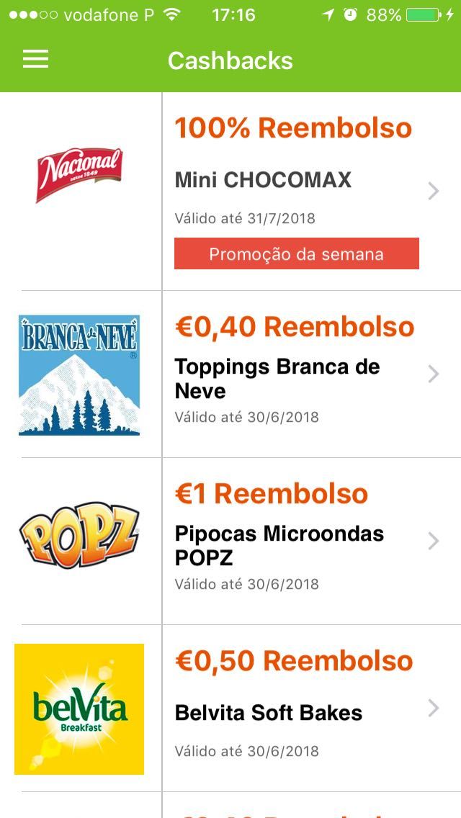


A APP QUE ACOMPANHA O SHOPPER
NAS SUAS COMPRAS DIÁRIAS
€500 de Reembolso
So smart, so customer
Comissão de Venda

Slide 7






NÚMEROS
205.000
Downloads
27%*
Taxa de Retenção
+ 5 Milhões
Pageviews
por mês nos folhetos
+ 250 mil
Listas de Compras mensais
A APP QUE ACOMPANHA O SHOPPER
NAS SUAS COMPRAS DIÁRIAS
*Benchmark 18% - eCommerce/Retail
So smart, so customer

Slide 8

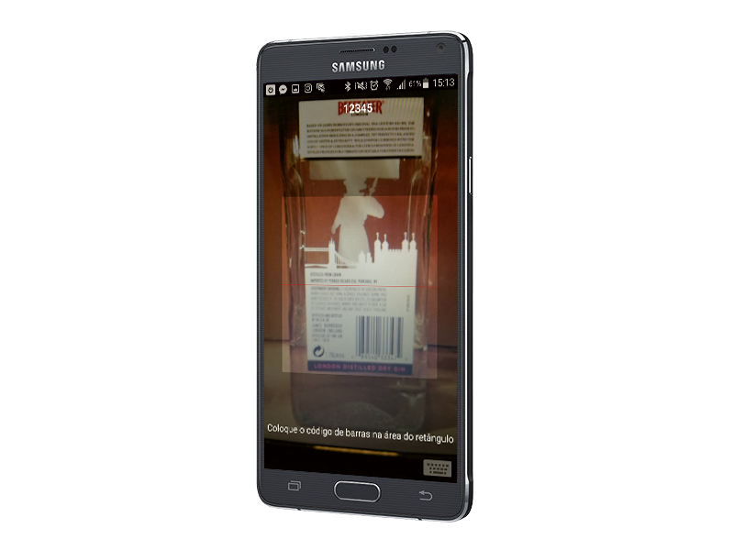
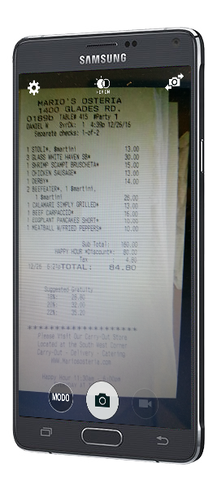
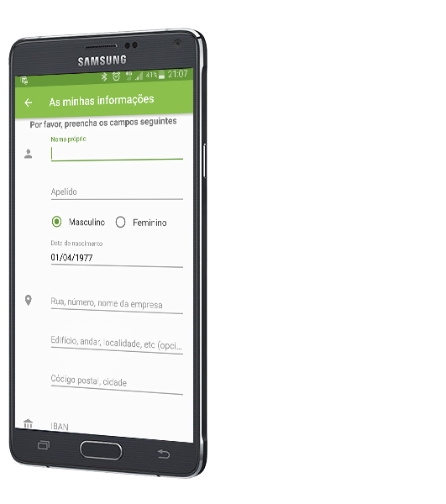

Cashback - Promoção em 3 passos simples
A APP QUE ACOMPANHA O SHOPPER
NAS SUAS COMPRAS DIÁRIAS
Fazer scan ou
preenchimento
do código de barras
Upload do talão
Preencher dados*
* Apenas necessário na primeira compra
So smart, so customer

Slide 9
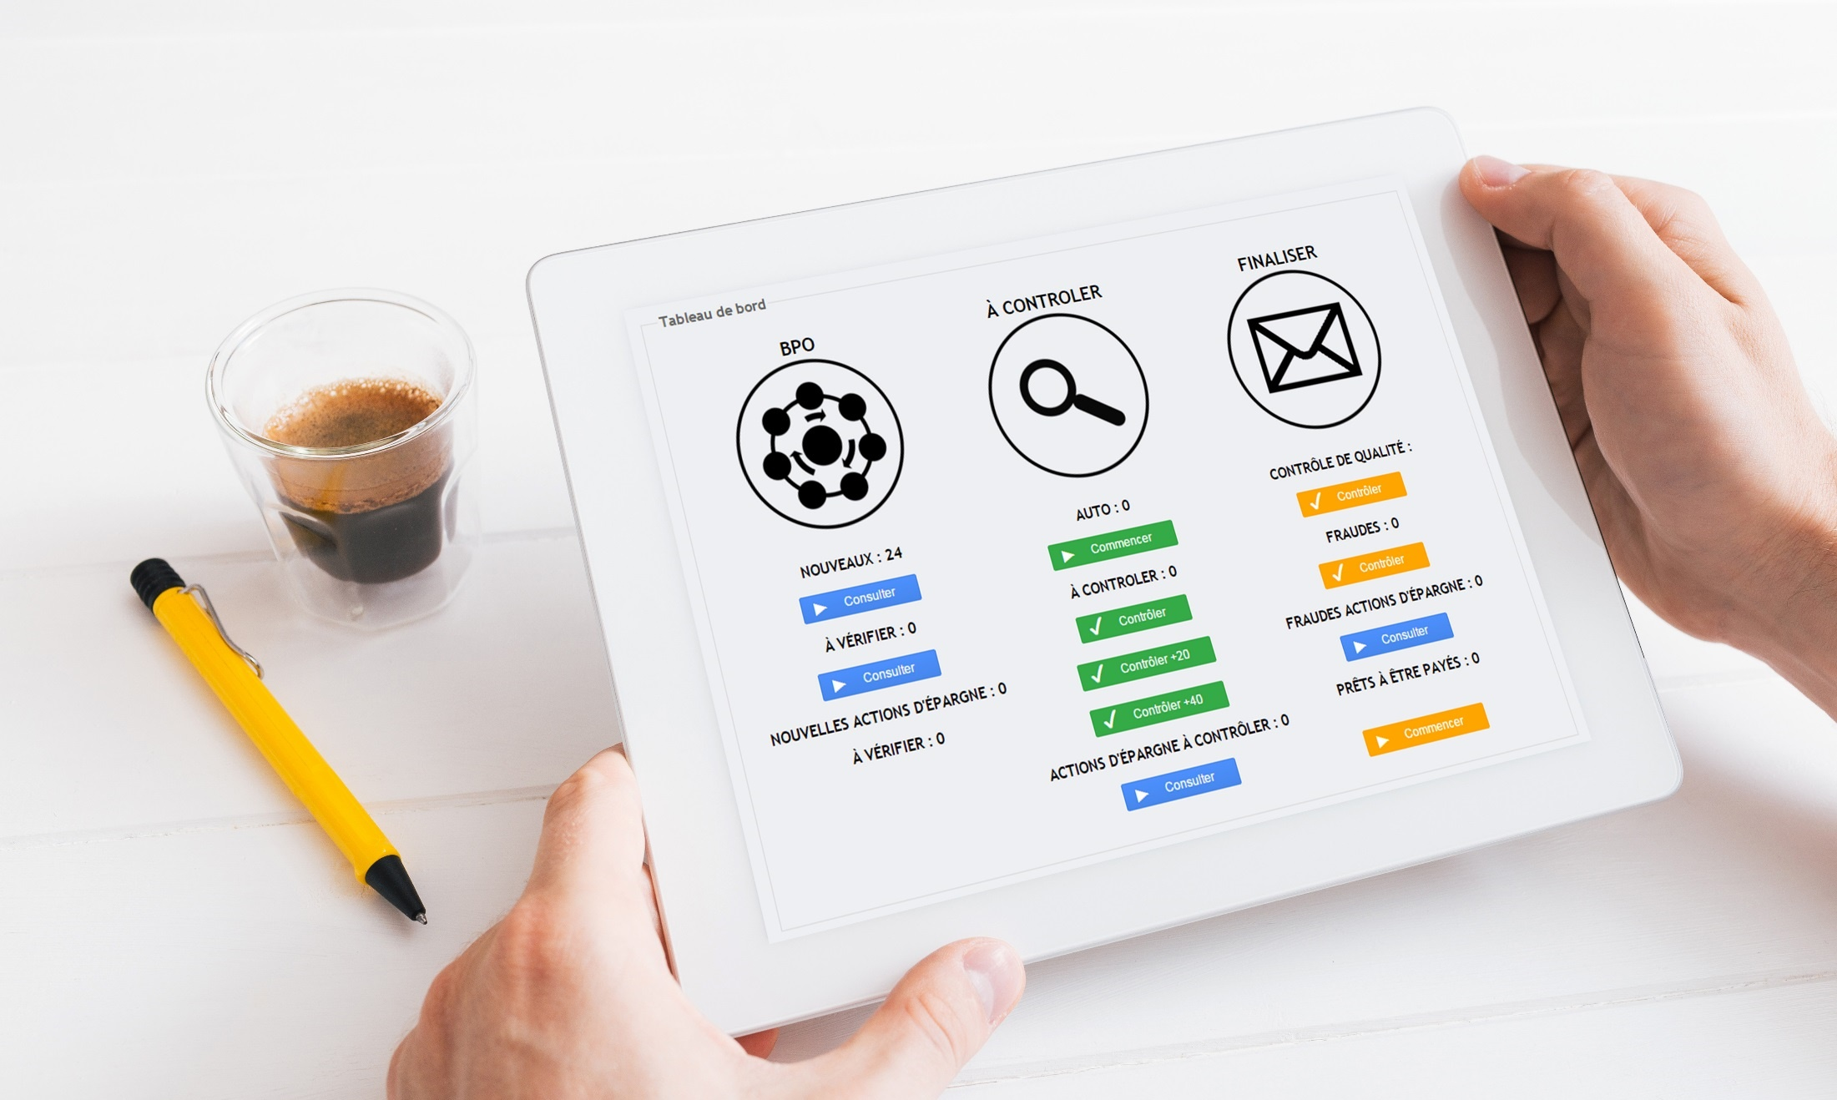


Captura dos dados do talão de compra pelos nossos operadores e verificação automática do sistema: duplicações, fraudes, etc.
3
Finalização do reembolso até 7 dias
A APP QUE ACOMPANHA O SHOPPER
NAS SUAS COMPRAS DIÁRIAS
Serviço a clientes
2
Envio de um email ao utilizador em cada etapa
So smart, so customer
ORÇAMENTO CONTROLADO

Slide 10
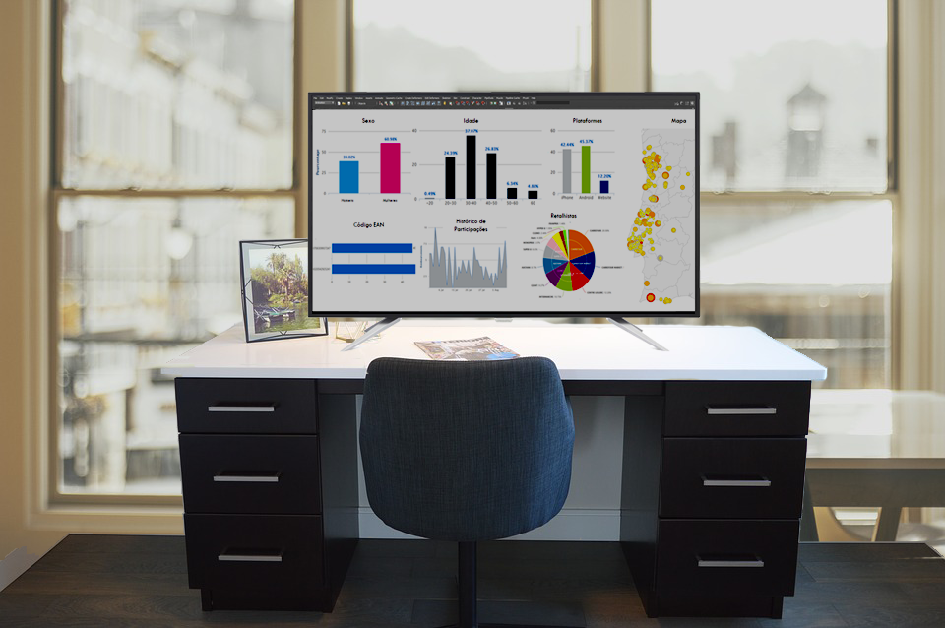
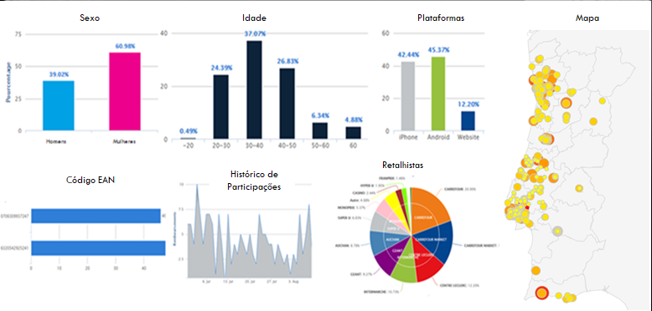
A APP QUE ACOMPANHA O SHOPPER
NAS SUAS COMPRAS DIÁRIAS
So smart, so customer
RELATÓRIO MENSAL

Slide 11




Mais poder para a Marca
Orçamento controlado (capping)
Reembolso no prazo de 7 dias vs.
6 semanas na versão impressa
A APP QUE ACOMPANHA O SHOPPER
NAS SUAS COMPRAS DIÁRIAS
Implementação rápida e eficaz
So smart, so customer

Slide 12

EXEMPLOS
NOSSOS CLIENTES
A APP QUE ACOMPANHA O SHOPPER
NAS SUAS COMPRAS DIÁRIAS
So smart, so customer

Slide 13
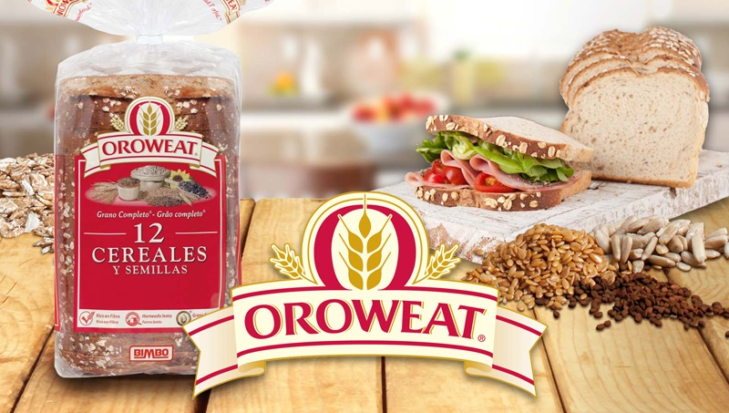

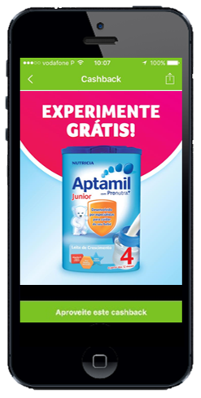
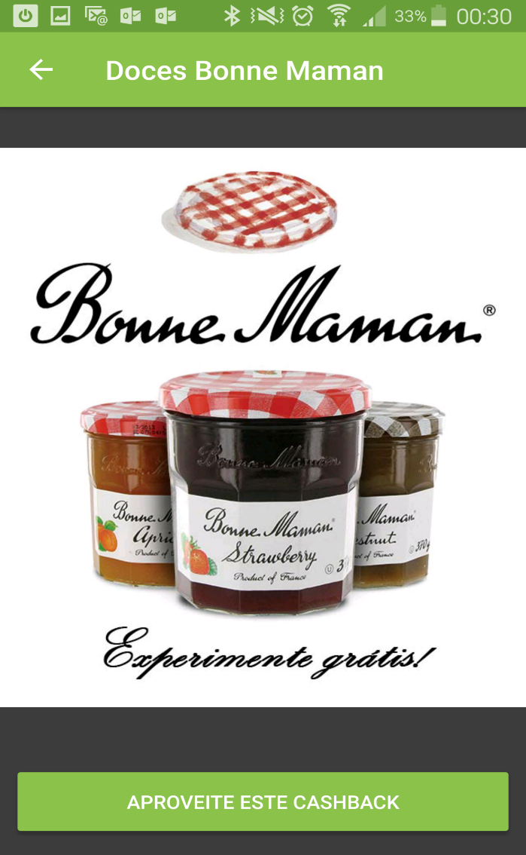

A APP QUE ACOMPANHA O SHOPPER
NAS SUAS COMPRAS DIÁRIAS
60 dias
30.829 clicks totais
23.383 usuários únicos
2000 reembolsos
2018
So smart, so customer

Slide 14


4
Junior
A APP QUE ACOMPANHA O SHOPPER
NAS SUAS COMPRAS DIÁRIAS
83 dias
16.943 clicks totais
9.726 usuários únicos
508 reembolsos
2017
So smart, so customer

Slide 15



FINAS
A APP QUE ACOMPANHA O SHOPPER
NAS SUAS COMPRAS DIÁRIAS
119 dias
18.477 clicks totais
10.368 usuários únicos
1.077 reembolsos
2017
So smart, so customer

Slide 16



A APP QUE ACOMPANHA O SHOPPER
NAS SUAS COMPRAS DIÁRIAS
15 dias
6.500 clicks totais
4.000 usuários únicos
450 reembolsos
2018
So smart, so customer

Slide 17
PROPOSTA
A APP QUE ACOMPANHA O SHOPPER
NAS SUAS COMPRAS DIÁRIAS
So smart, so customer

Slide 18
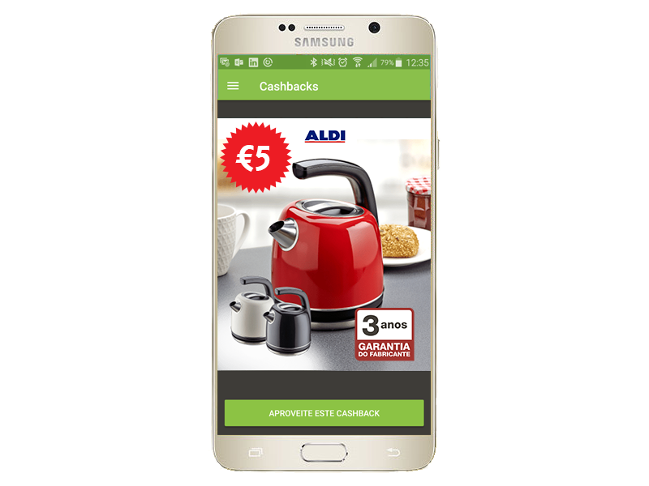

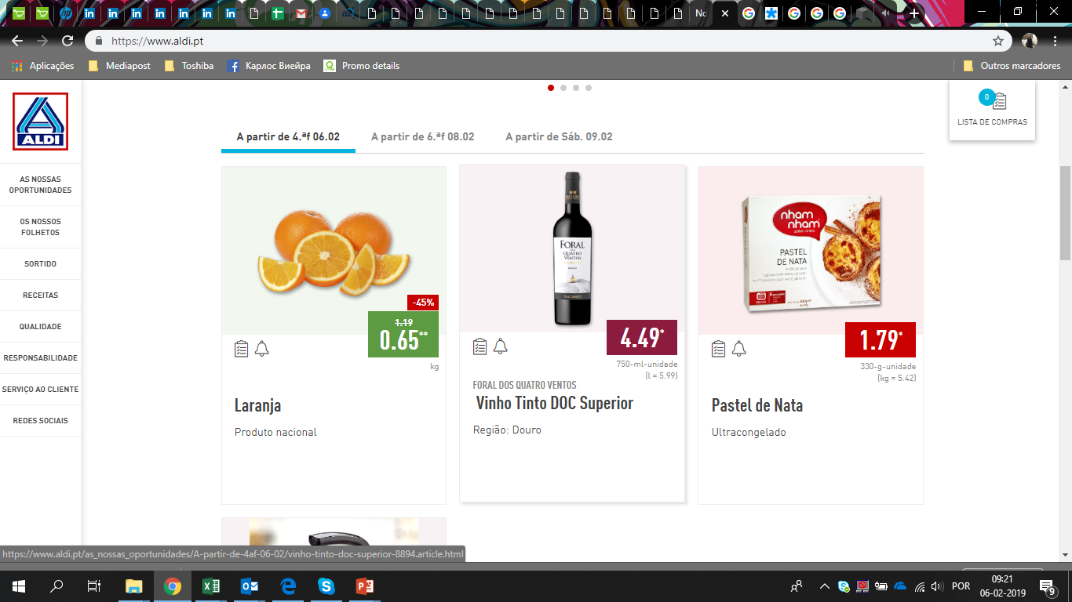

PROPOSTA
-45%
A APP QUE ACOMPANHA O SHOPPER
NAS SUAS COMPRAS DIÁRIAS
Reembolso de 45%
Laranja Nacional
€0,50
€0,50 Reembolso
So smart, so customer
Pastel de Nata Nham Nham

Slide 19

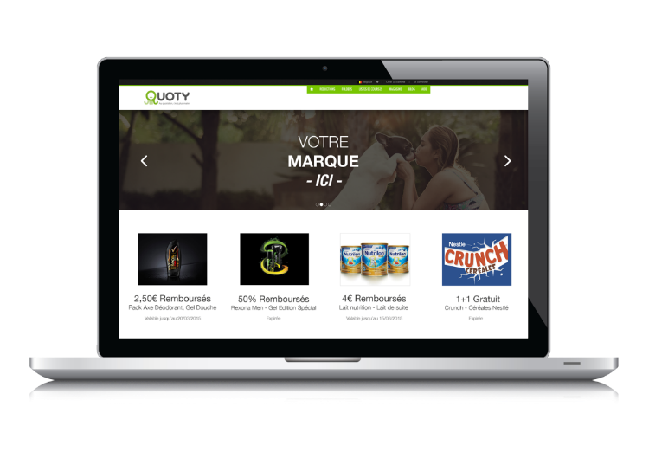
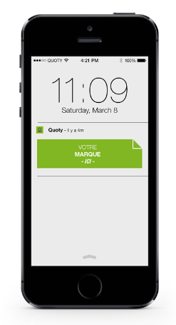
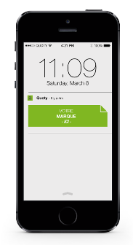
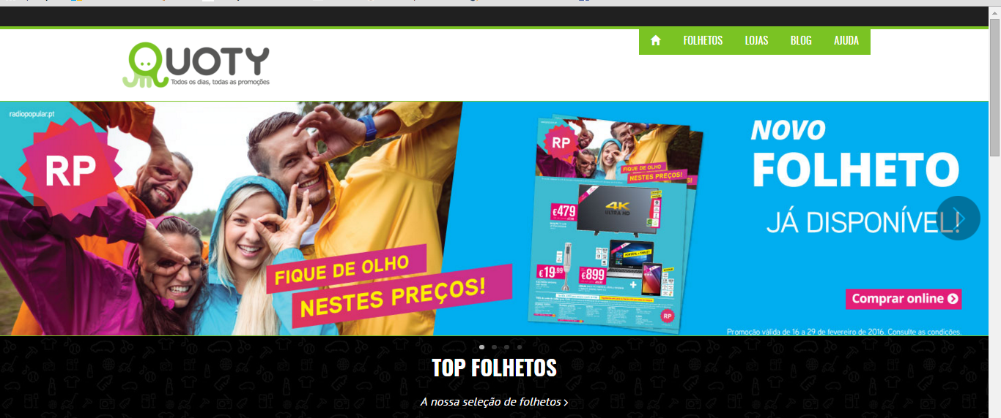
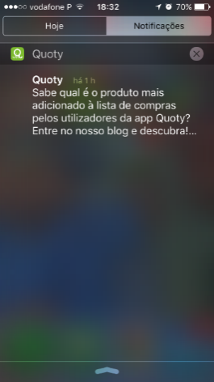
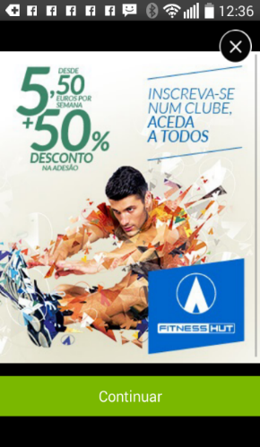
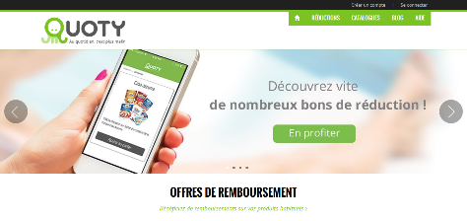
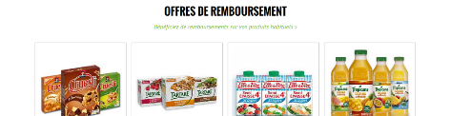
MEDIA PACK
Formas de comunicar no
1
Pop-Up*
2
Banner
3
Push notification
*Possibilidade de geolocalização
A APP QUE ACOMPANHA O SHOPPER
NAS SUAS COMPRAS DIÁRIAS
7 dias 420€
15 dias 780€
OFERTA ATÉ 31 DE MARÇO
PARA CLIENTES CASHBACK QUOTY
So smart, so customer

Slide 20
PROPOSTA
€500 SETUP*
Inclui:
Configuração de campanha e adaptação de formatos de imagem
* Criatividade sob-consulta
€0,35 POR PARTICIPAÇÃO
Inclui:
Validação dos Talões de Caixa
Despiste de Fraudes
Processamento do Reembolso
Linha de Apoio ao Cliente
Relatório de Final de Campanha
OFERTA DO MEDIA-PACK (€780)*
Inclui:
Pop-Up
Banners e Sliders Web e App
Push-Notification
Presença na Newsletter Semanal Quoty
Redes Sociais
So smart, so customer

Slide 21
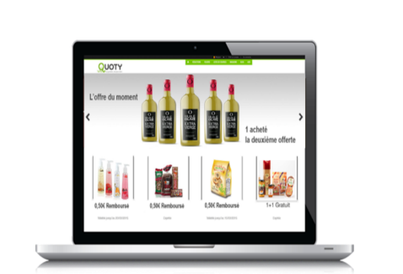
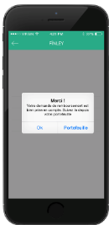
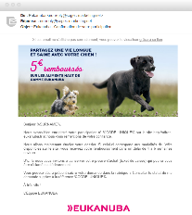
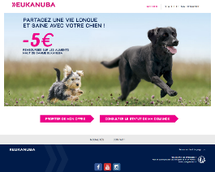

Desktop
Mobile
Email
CASHBACK
Menu
Em alternativa ao Quoty, poderá optar por uma plataforma dedicada e exclusiva para as suas marcas.
100% personalizável, e de simples utilização por parte dos consumidores.
CUSTOM PLATFORM
Imagem de apresentação da oferta
Participação
Submeter
Footer
So smart, so customer

Slide 22

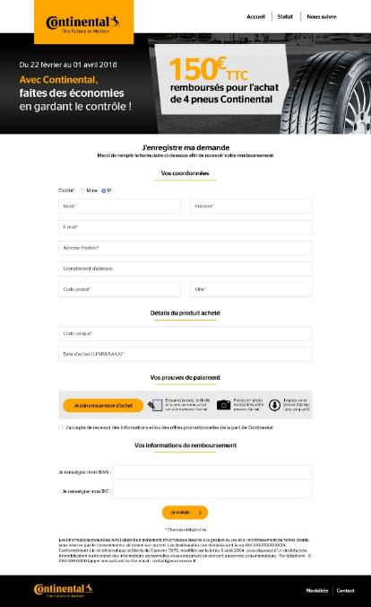

Processo em apenas 3 passos
Confirmação de participação
Solução simples e clara
3
Formulário de participação
2
Landing page
1
CASHBACK
CUSTOM PLATFORM
So smart, so customer

Slide 23
PROPOSTA
CASHBACK
CUSTOM PLATFORM
So smart, so customer

Slide 24
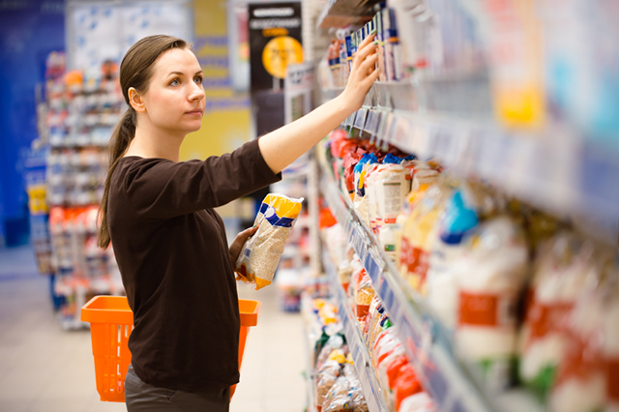
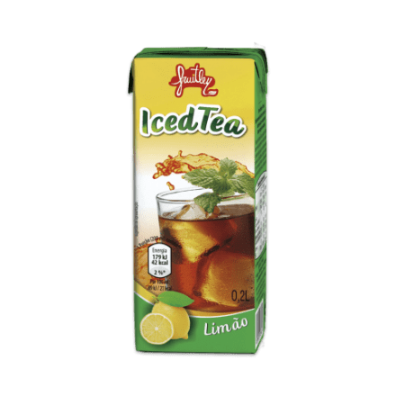
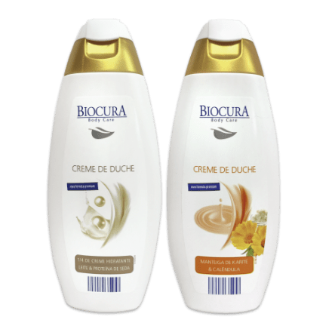
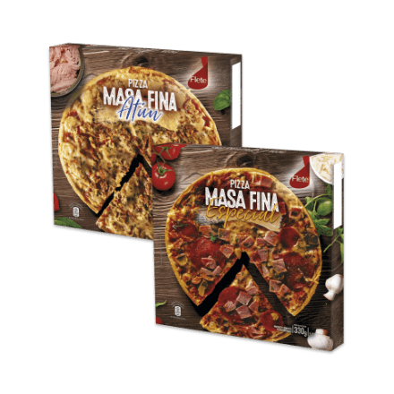
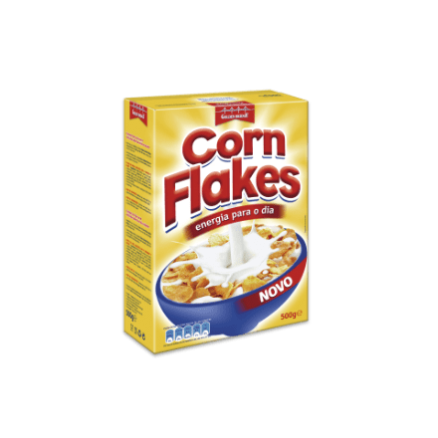






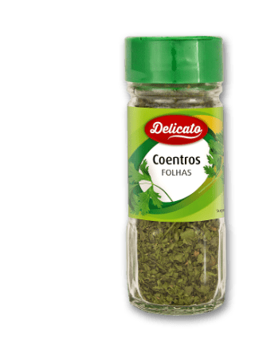
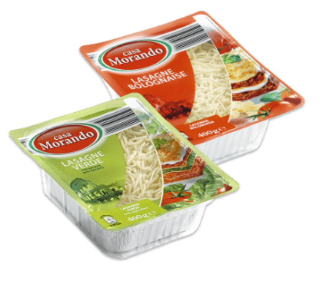
INICIO
PARTICIPAÇÃO
CONTACTOS
TERMOS & CONDIÇÕES
O Aldi preparou uma nova plataforma para si! Aqui damos-lhe acesso a promoções e descontos especiais! Junte-se a nós!

Slide 25


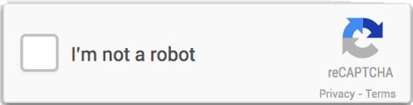
INICIO
PARTICIPAÇÃO
CONTACTOS
TERMOS & CONDIÇÕES
PARTICIPAÇÃO
NOME
SOBRENOME
MORADA
CODIGO POSTAL
LOCALIDADE
EMAIL
TELEFONE
IBAN
DATA DE COMPRA
Anexar prova de compra
SEXO
M
F
SUBMETER
Concordo com os termos e condições
Desejo receber novidades, campanhas e ofertas comerciais do Aldi

Slide 26

PROPOSTA
CASHBACK
CUSTOM PLATFORM
So smart, so customer

Slide 27
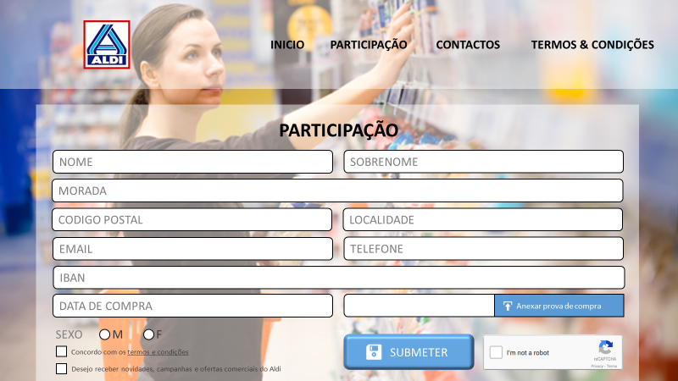
PROPOSTA
CASHBACK
CUSTOM PLATFORM
So smart, so customer

Slide 28
PROPOSTA
CUSTOM PLATFORM
€4375 SETUP*
Inclui:
Configuração de campanha e adaptação de formatos de imagem e personalização
Hosting da campanha por 2 meses (€250 por cada mês adicional)
* Criatividade sob-consulta
PREÇOS PARA PLATAFORMA SIMPLES DE 1 CASHBACK!
PARA MULTIPLOS CASHBACKS CONSULTAR DELPHINE / ROMÉNIA
€0,55 POR PARTICIPAÇÃO (ONLINE)
Inclui:
Validação dos Talões de Caixa
Despiste de Fraudes
Processamento do Reembolso
Linha de Apoio ao Cliente
Relatório de Final de Campanha
€190 CUSTO OPERACIONAL / MÊS
OFERTA DO MEDIA-PACK
Inclui:
Banners e Sliders Web e App Quoty
So smart, so customer

Slide 29





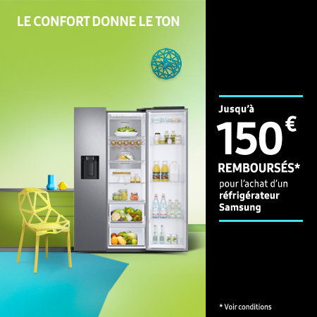

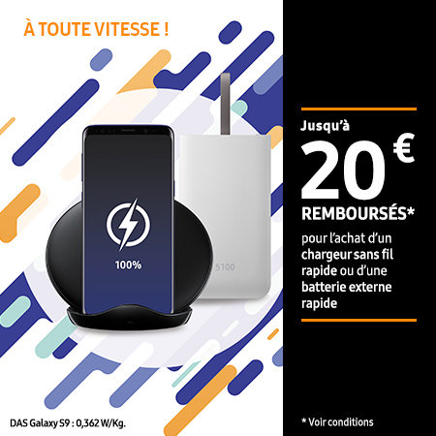



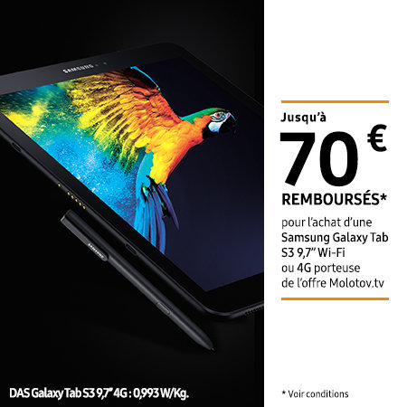
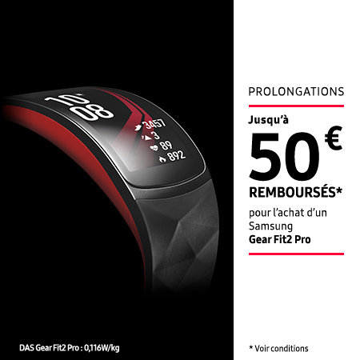
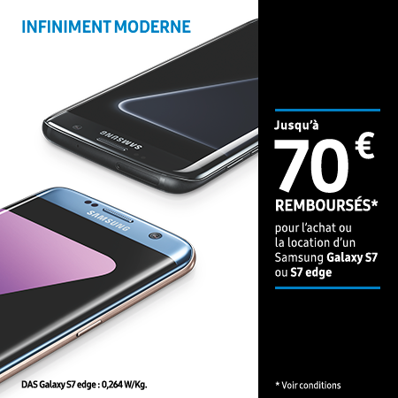


EXEMPLOS
MEDIAPOST / SOGEC
So smart, so customer
https://www.samsung.com/fr/offer/

Slide 30
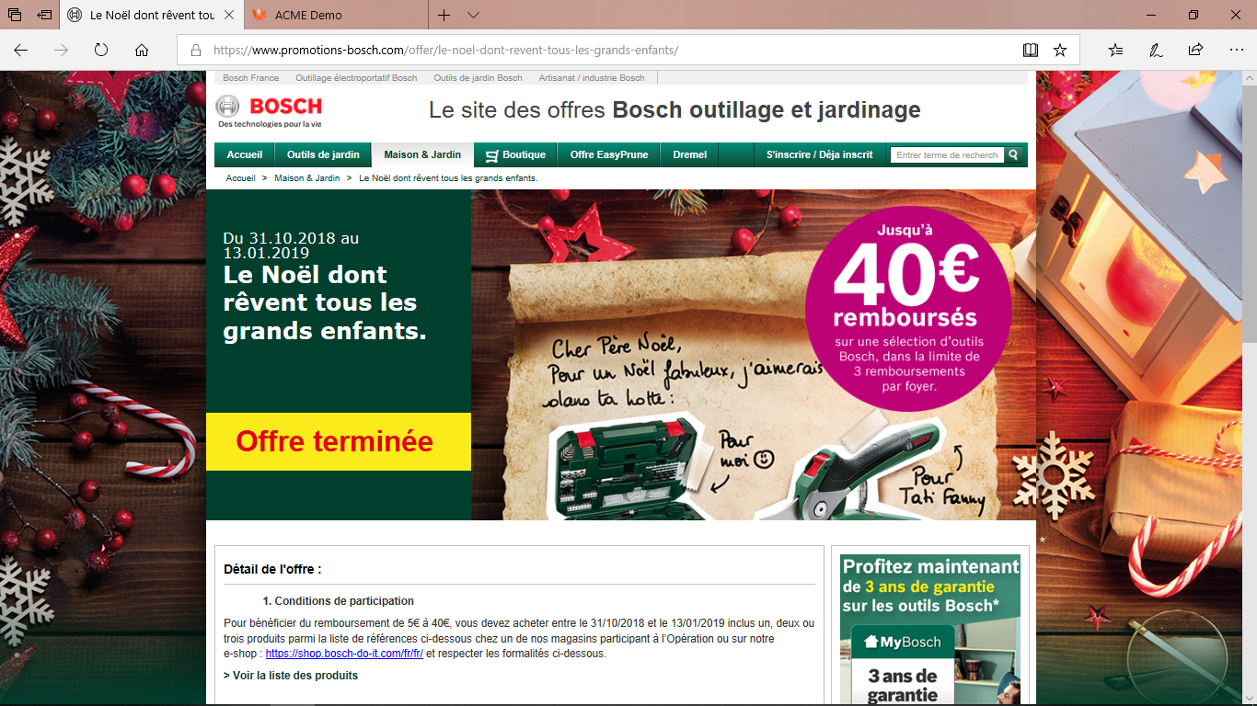
EXEMPLOS
MEDIAPOST / SOGEC
So smart, so customer
https://www.promotions-bosch.com

Slide 31

Outras Soluções SOGEC
So smart, so customer

Slide 32

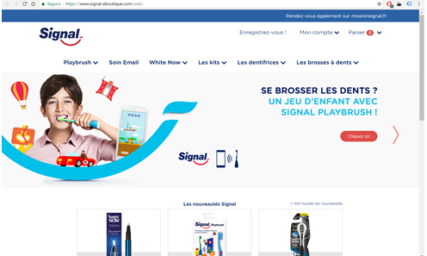
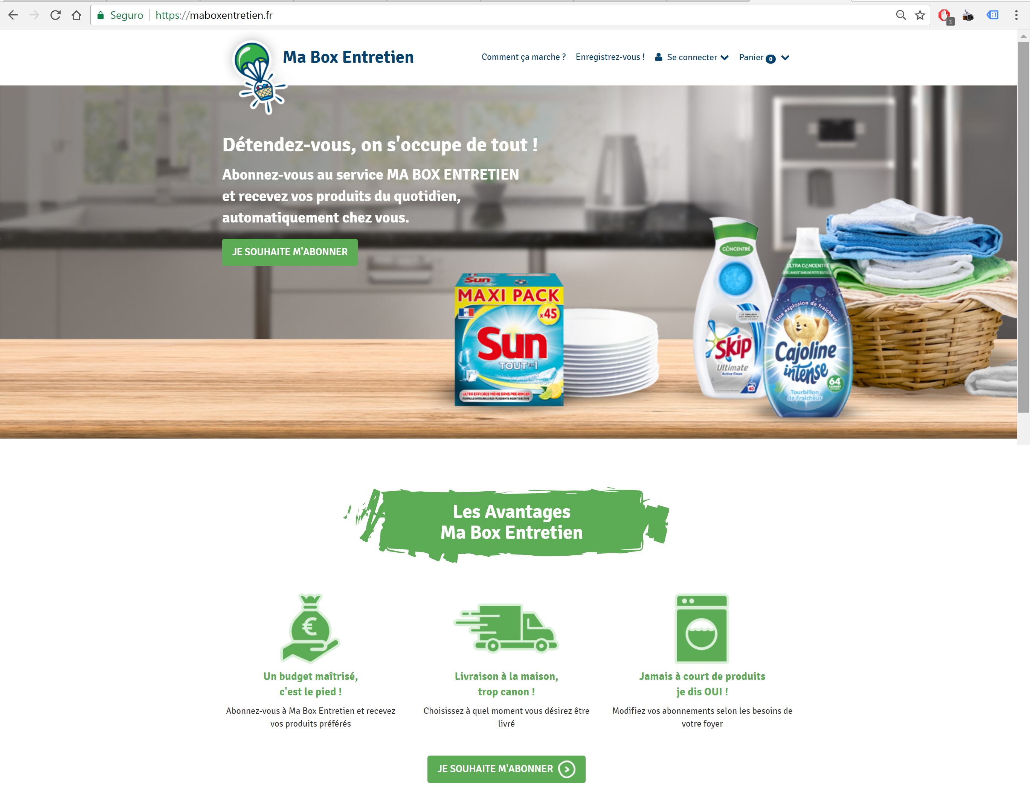


https://www.signal-eboutique.com
https://maboxentretien.fr/
E-Shop
So smart, so customer

Slide 33
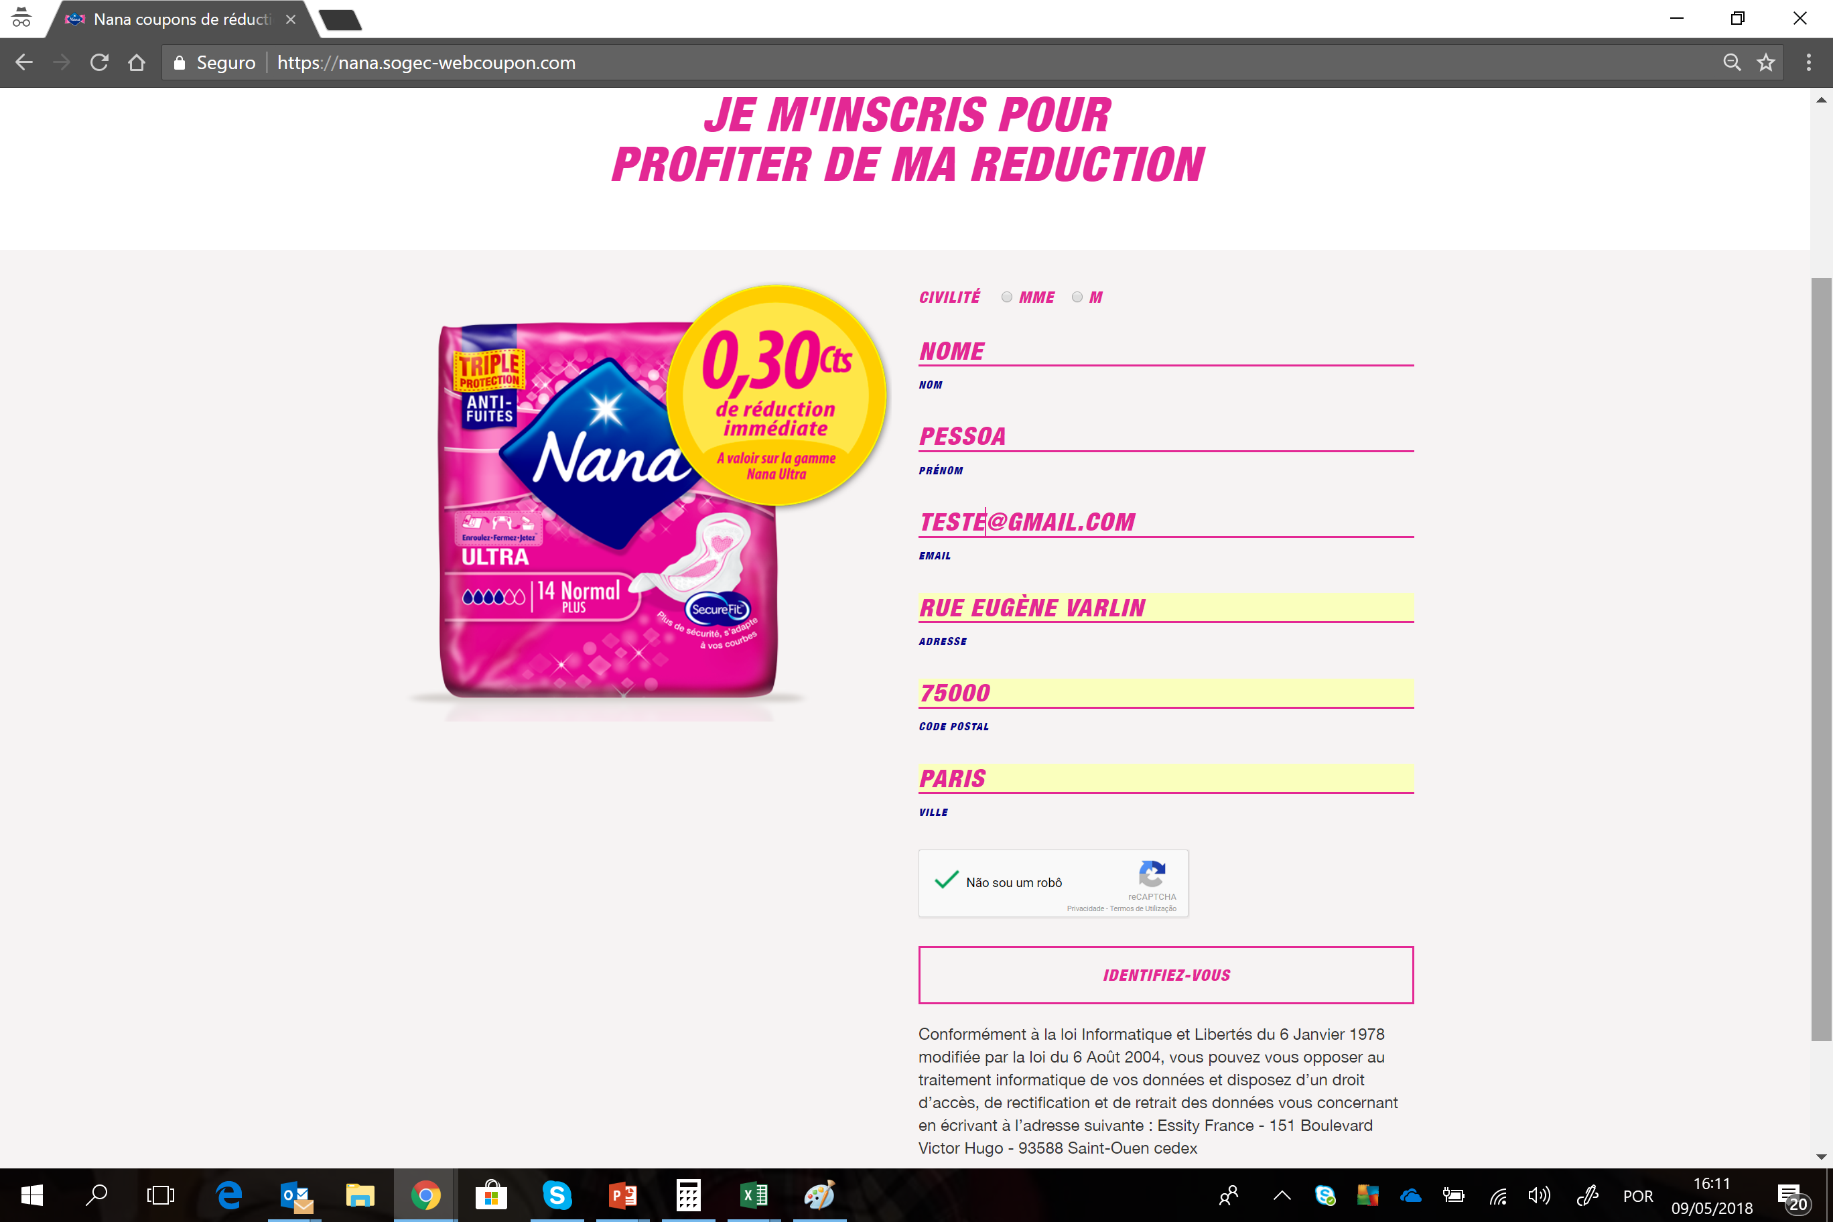
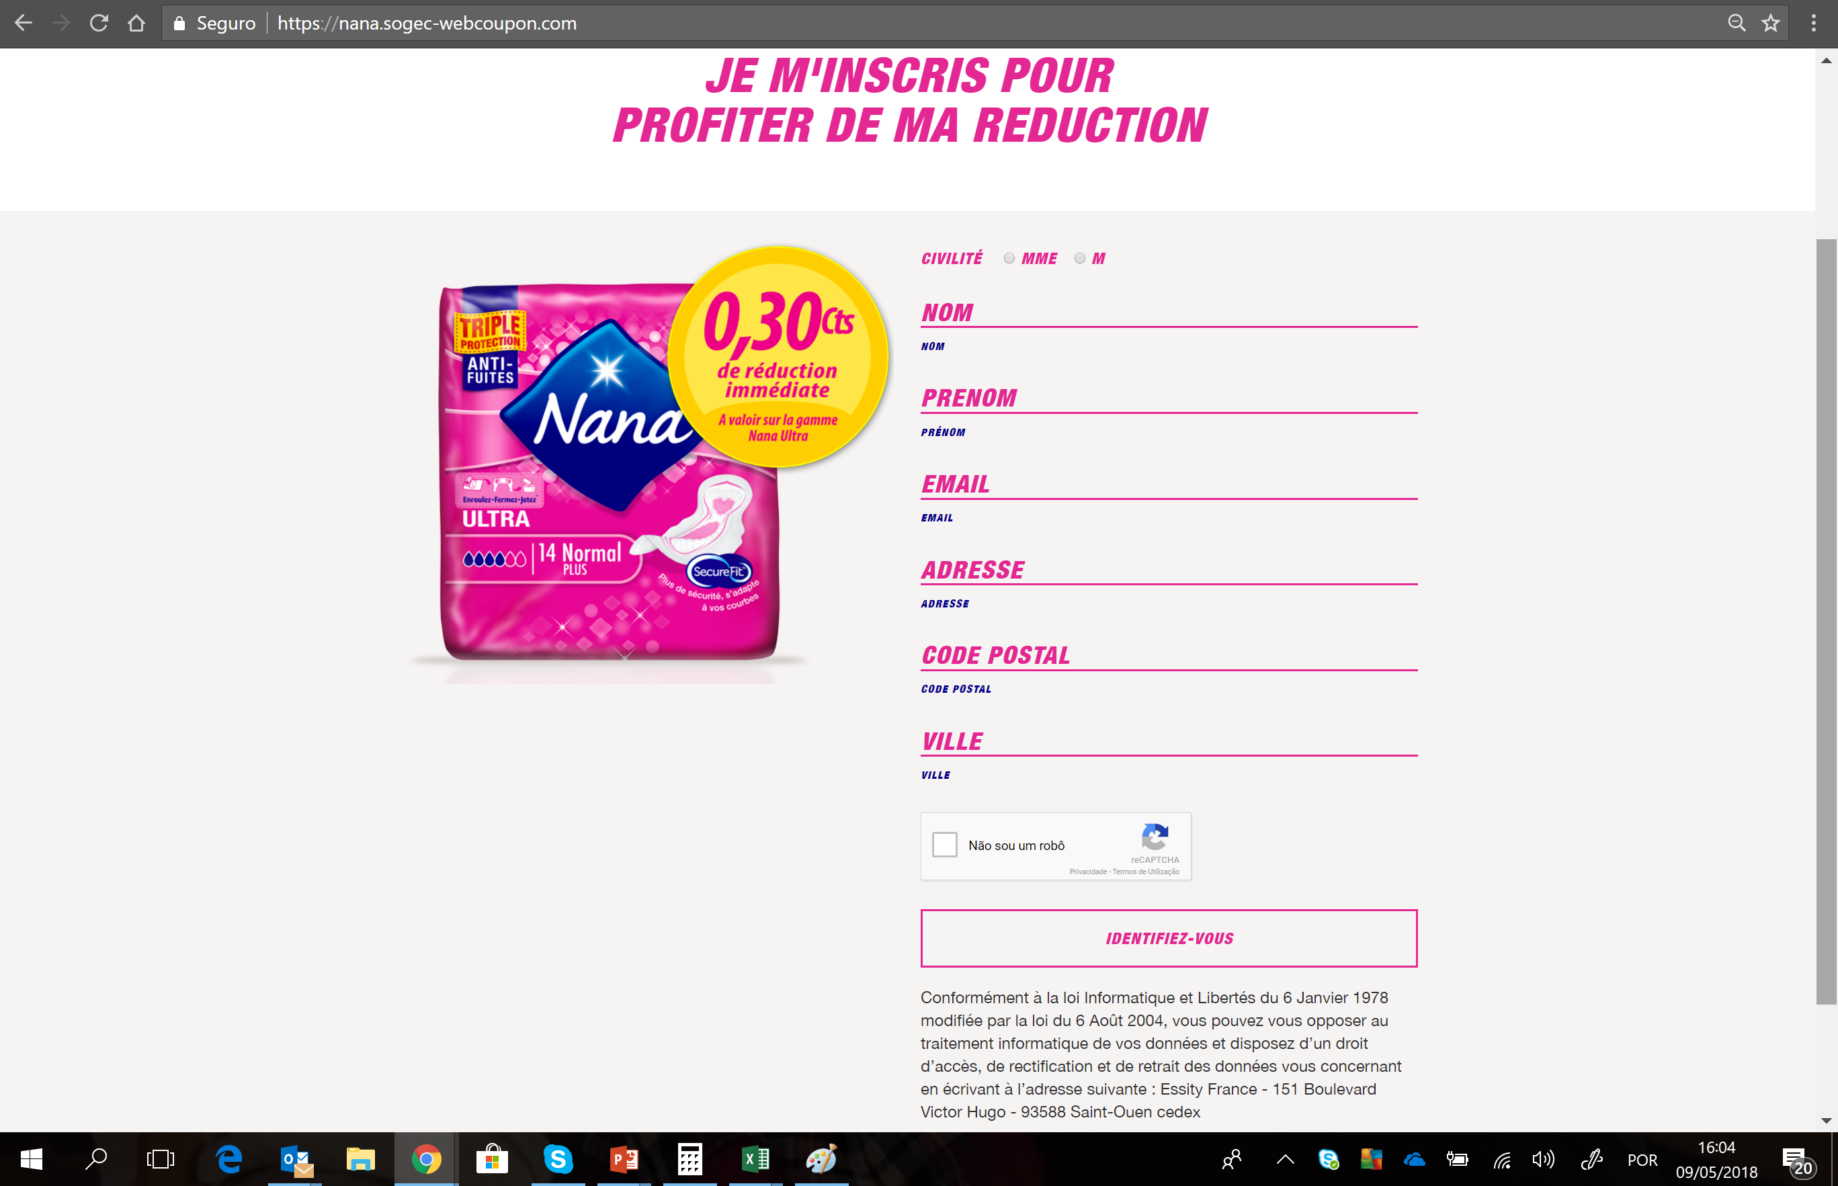
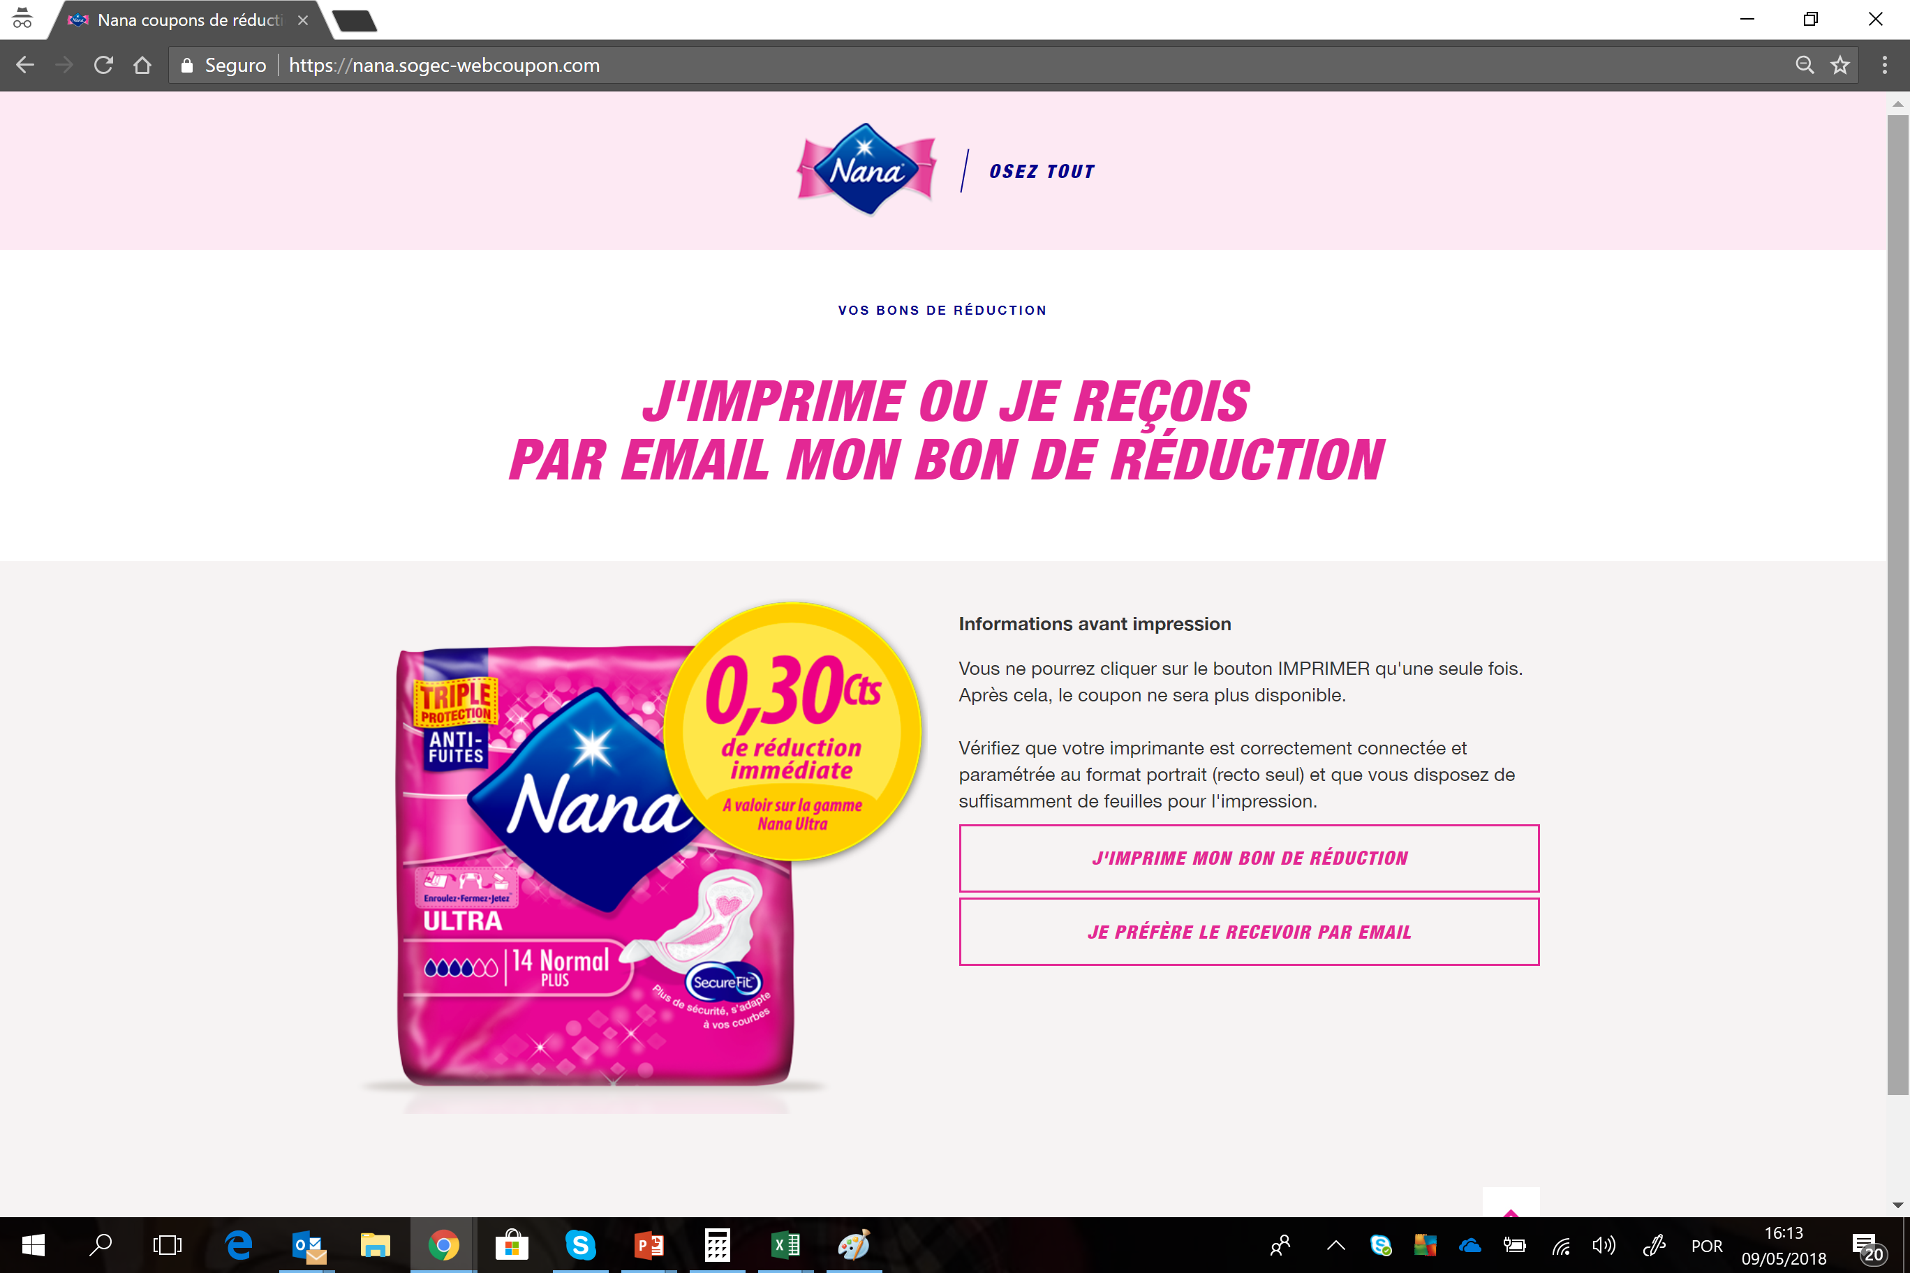


1º Faça o seu registo
2º Escolha imprimir de imediato
o cupão ou receber por email
3º Só pode imprimir uma vez
WEB COUPON
So smart, so customer

Slide 34







https://kx1.co/preview/BkolIe2/desktop?token=wqaHKOMelvxV6gcSR8YJLehOELV2TmsZNXGQie36PXIEQA0upmDAJU7D4H7m#QYmOhOM
Estas campanhas foram lançadas pela plataforma
de jogos de marketing Kimple
Gamification
So smart, so customer

Slide 35



UMA FORMA SIMPLES DE POTENCIAR O SEU MARKETING RELACIONAL
ESCOLHA
entre 40 aplicações diferentes
PERSONALIZE
Toda a sua campanha em poucos cliques
Catálogo de jogos
KPIs
Meça os resultados das suas campanhas

Slide 36



VORWERK – THERMOMIX, A ESTRELA DAS REDES SOCIAIS
MARKETING TARGETS
Criar relação com a base de fãs
Angariação de novos fãs e melhoria das relações
Gerar buzz à volta da marca
SOLUÇÕES
Criação de um calendário de eventos na página de Facebook da Thermomix
Criação de um cenário ao longo de um mês com um jogo diferente todos os dias
RESULTADOS
500 000 jogadores ao longo de toda a operação
135 000 jogadores únicos com 60% de optins
38% de engagement na página de Facebook francesa da Thermomix
87 457 leads qualificadas
32% dos utilizadores jogaram 5 vezes ou mais
Mais de 1,3M de sessões jogadas ao longo de um mês
Esta campanha foi lançada pela plataforma de jogos de marketing Kimple

Slide 37





ACCOR HOTELS – Club Members only!
MARKETING TARGETS
Criar níveis de relação com os consumidores fidelizados
Criar um laço único entre a marca e os seus consumidores
Presentear os membros do clube Accor Hôtels
SOLUÇÕES
Configurar um jogo dentro do programa de fidelização
Comunicação nos 4000 hotéis em todo o mundo
RESULTADOS
30 000 jogadores únicos
Esta campanha qualificou a base de dados de fãs e alimentou a base e dados com nova informação
Taxa de Optin: 27%
Esta campanha foi lançada pela plataforma de jogos de marketing Kimple

Slide 38

LATTI – Vitória Imediata com Prova de Compra
MARKETING TARGETS
Presentear os compradores da marca
Reunir dados para os qualificar
Destacar a parceria com a Ubisoft
SOLUÇÕES
Prémio imediato para uma satisfação máxima utilizando a aplicação Jackpot
Manipulação da prova de compra e a parceria
RESULTADOS
21 000 jogadores únicos
57% de Optins
300 prémios entregues
Esta campanha foi lançada pela plataforma de jogos de marketing Kimple

Slide 39




“QUOTY GREAT SCRATCHY”
MARKETING TARGETS
Recolha de dados de clientes
Promover a App Quoty
SOLUÇÃO
Scratch game
Sai sempre prémio, mas para qualificar-se a receber o mesmo, terá que escrever uma frase criativa.
Prémios em cartão “DeBorla” até
€ 250
RESULTADOS
1 240 jogadores únicos
936 Optins
25 prémios oferecidos

Slide 40


AUCHAN – O Preço Certo!
MARKETING TARGETS
Promover o Aniversário das lojas Jumbo, presenteando os seus clientes.
Reunir dados para os qualificar
SOLUÇÕES
Prémios aliciantes através do jogo o Preço Certo.
Criar dinãmica Online e Offline já que o mesmo carrinho de compras encontrava-se fisicamente nas lojas, para além do site e App.
RESULTADOS
6 000 jogadores únicos
4 000 Optins
200 prémios entregues
Esta campanha foi lançada pela plataforma de jogos de marketing Kimple

Slide 41



“Jogue com a PHONE HOUSE”
MARKETING TARGETS
Aumentar a Base de Dados da Phone House (principal)
Aumentar o número de likes na página de Facebook Phone House
SOLUÇÃO
Candy Crush
O jogador tinha que juntar 3 ou mais peças iguais para obter maior pontuação. Ganhavam os 3 jogadores com a maior pontuação.
Os prémios eram um iPhone 6 recondicionado e vouchers de desconto na Phone House
RESULTADOS
1 500 jogadores únicos (opt-in)
17 058 partidas jogadas
+500 Facebook Likes

Slide 42




Cashback
White Label
Club de Testers
Printable
Coupons
Fidelização
E-Shop
Gamification
*As taxas mensais incluem: alojamento, domínio, certificado SSL, linha de apoio ao cliente, produções de fluxos, processamento de e-mails.
So smart, so customer

Slide 43
CARLOS VIEIRA
Digital Sales Manager
910 218 024
Carlos.Vieira@Mediapost.pt
CONTACTOS
MEDIAPOST Portugal
Apartado 105 EC Queluz 2746-901 Queluz
Tel. (+351) 219 419 134
www.mediapost.pt
© Mediapost 2018. Todos os direitos reservados.
www.quoty.pt

